Slide 1



ПРЕДСТАВЛЕНИЕ
АКСЕЛЕРАЦИОННАЯ
ПРОГРАММА
CREATIVE.TECH 2.0
РЕШАЕМАЯ ПРОБЛЕМА И КЛЮЧЕВАЯ ПОЛЬЗА
ПРЕЗЕНТАЦИЯ
СТАРТАП-ПРОЕКТА
Музей из множества музеев доступен из любого места
ЧТО УЖЕ СДЕЛАНО ПО ПРОЕКТУ
Туристы
КОНТАКТЫ ПРОЕКТА:
- U611982
- 2411348
- Гавриков Вадим Владимирович
- 89649756617
- vadim.vadima9@mail.ru
ПЛАНЫ И РЕСУРСЫ
AR и VR технологии туризма

Slide 2
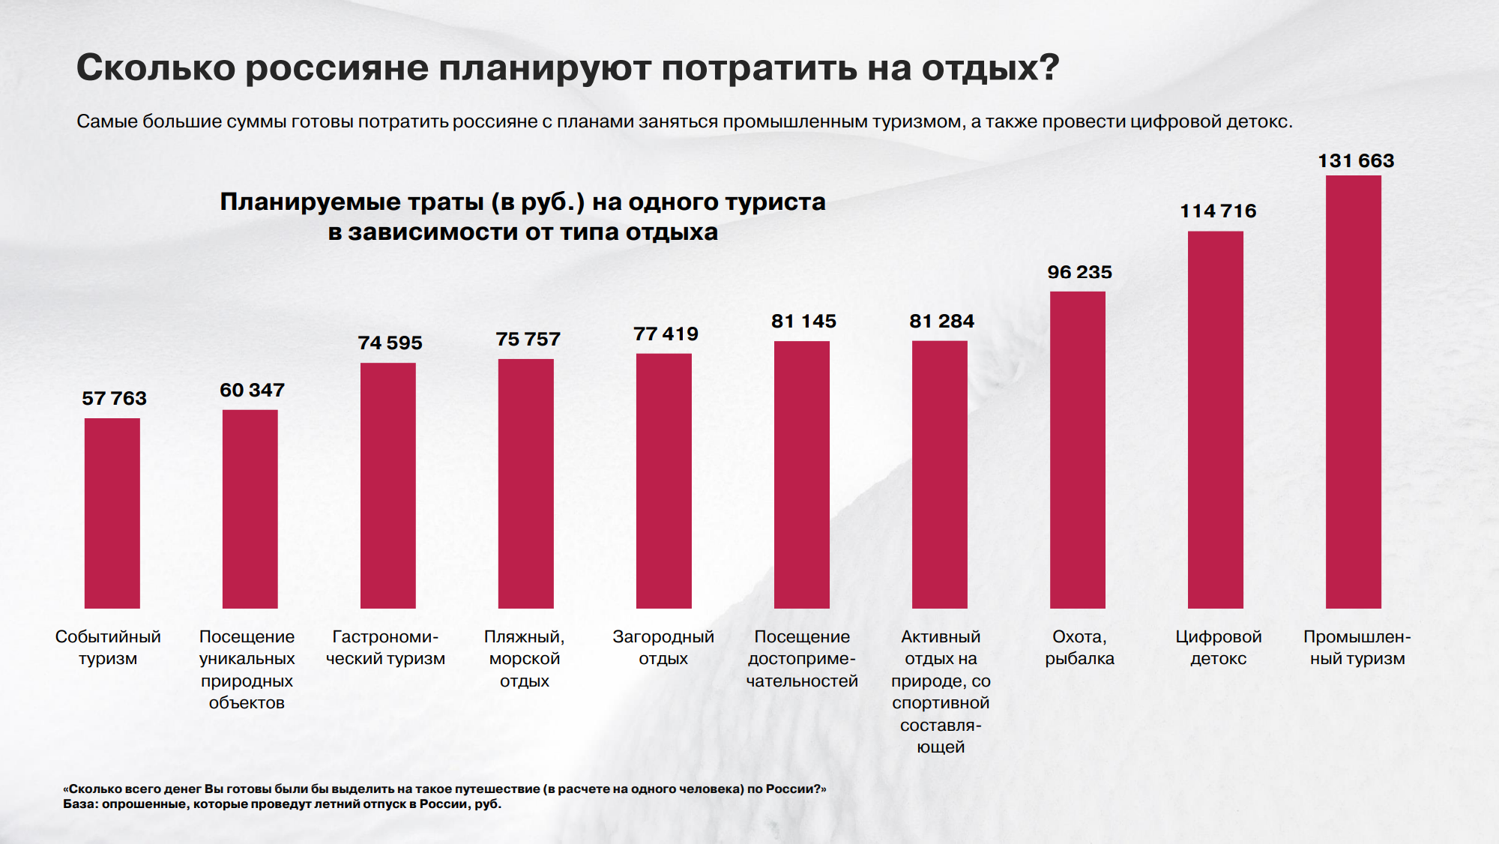
ЦЕЛЕВАЯ АУДИТОРИЯ,
РЕШАЕМАЯ ПРОБЛЕМА И КЛЮЧЕВАЯ ПОЛЬЗА
ПРЕЗЕНТАЦИЯ СТАРТАП-ПРОЕКТОВ
CREATIVE.TECH 2.0
ЧТО ДЕЛАЕМ?
Проекты тематики «Креативные индустрии», а именно технологии дополненной реальности, или AR-технологии (Augmented Reality), призванной повысить посещаемость музеев и интерес к ним, состоит в наложении виртуальной реальности на объекты реального мира. С помощью AR и VR технологий.
ЦЕЛЕВАЯ АУДИТОРИЯ:
Люди с ограничениями по здоровью
Молодежь, у которой нет свободного времени и средств для посещения
ПРОБЛЕМА:
1. Нет возможности попасть
2. Экспонаты не выставляются
4. Здоровье не позволяет
ПОЛЬЗА:
Полноценное представление всех экспонатов в дополненной и полной виртуальной реальности, можно потрогать, приблизить, получить схему, разложить детали и детально рассмотреть экспонаты, получить комплексное представления, которые в обычной (аналоговой) жизни нельзя
ПОКАЗАТЕЛИ РЫНКА:
ЕМКОСТЬ РЫНКА:
TAM 146447424 клиентов всего
SAM 585 790 целевая аудитория
SOM 585 790 достигаемые показатели
КОНКУРЕНТЫ:
Есть зарубежный аналоги, например, Кливлендский музей искусств - но он про картины
Есть инсталляция космического музея - одна и про взлет на орбиту
Музей Кельтского наследия, но там только 3д гид на время

Slide 3
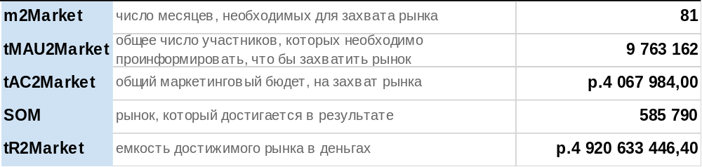
ЧТО УЖЕ СДЕЛАНО ПО ПРОЕКТУ
ПРЕЗЕНТАЦИЯ СТАРТАП-ПРОЕКТОВ
CREATIVE.TECH 2.0
ДОСТИЖЕНИЯ В РАМКАХ ПРОЕКТА:
Проработка идеи.
Проведение проблемного интервью.
Тестирование гипотез.
Построение бизнес модели.
Расчет финансов.
БИЗНЕС-МОДЕЛЬ:
КОНКУРЕНТЫ:
Зарубежные аналоги: Кливлендский музей искусств. Инсталляция космического музея.
Музей Кельтского наследия.
КОНКУРЕНТНЫЕ ПРЕИМУЩЕСТВА:
1. Легкая доступность ко всем представленным экспонатам.
2. Подробный справочный материал и детализация экспонатов.
3. Круглосуточный доступ.
4. Легкость посещения.
ДОРОЖНАЯ КАРТА ПРОЕКТА
Проведение проблемного интервью
Построение бизнес модели
Рабочий сервис онлайн, тестирование в университете
Продажа(ценностное интервью)
Масштабирование проекта (доработка)
Проработка идеи.
Тестирование гипотез
Расчет финансов
Создание сайта
Тестовая продажа(MVP)
Коммерческое предложение

Slide 4
ПЛАНЫ И НЕОБХОДИМЫЕ РЕСУРСЫ
ПРЕЗЕНТАЦИЯ СТАРТАП-ПРОЕКТОВ
CREATIVE.TECH 2.0
ЧТО УЖЕ ЕСТЬ:
Проработанная идея.
Проблемные интервью.
Протестированные гипотезы.
Построенная бизнес модель.
Расчет финансов.
ЧТО НАМ НЕОБХОДИМО:
Электроэнергия для бесперебойного питания сервера -
Сервер, оборудование - на этапе MVP в аренду и более слабый,
Минимальный набор для работы проекта по характеристикам (процессор, память и т.п.)
Аренда помещения - на начальном этапе в рамках домашних условий или в рамках ПВГУС
VR очки
Система учета CRM (на старте можно в Excel)
В рамках студенческого проекта ФОТ не предусмотрен
На начальном этапе привлечение клиента бесплатно (бесплатные каналы)
КОММЕРЦИАЛИЗАЦИЯ:
На этапе MVP - зарабатываем на донатах
Поддержка музеев и научных сообществ
Для конечного пользователя – бесплатно
Поддержка вуза

Slide 5

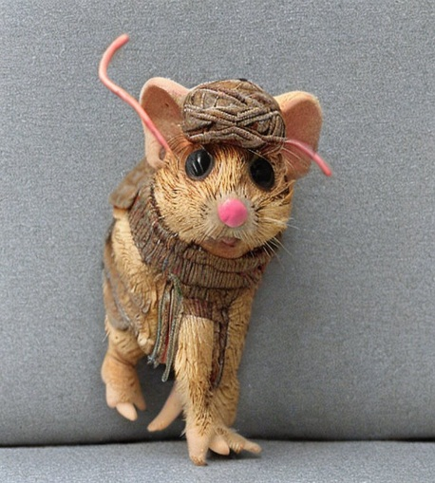
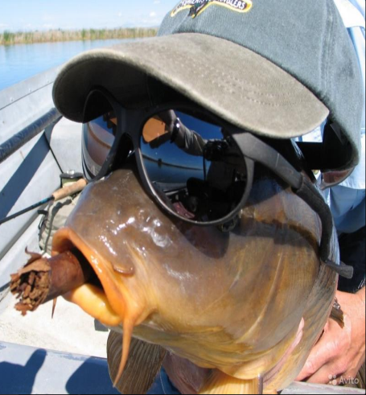
ПРЕЗЕНТАЦИЯ СТАРТАП-ПРОЕКТОВ
CREATIVE.TECH 2.0
КОМАНДА
Гавриков Вадим
Владимирович
Лидер стартап-проекта
Воронин Даниил Викторович
Реализатор
Данильченко Елизавета
Леонидовна
Реализатор

